Slide 1
КОРРЕКЦИЯ НАРУШЕНИЙ ЗВУКОПРОИЗНОШЕНИЯ
Вы озадачены, правильно ли говорит Ваш ребёнок?
Его речь не понятна окружающим?
Не торопитесь опускать руки.
Нарушения речи преодолеваются с помощью специальных коррекционных занятий.

Slide 2
Звукопроизношение
В норме, формирование правильного звукопроизношения заканчивается у детей к 4 – 5 годам. Однако не все дошкольники в состоянии самостоятельно освоить произношение отдельных звуков родного языка. Чаще вызывают затруднения у детей:
свистящие
шипящие
соноры
аффрикаты
звуки:
С
Сь
З
Зь
звуки:
Ш
Ж
звуки:
Л
Ль
Р
Рь
звуки:
Ц
Щ
Ч
Недостатки звукопроизношения могут выражаться
в отсутствии звука или его искажении (звук произносится неверно).

Slide 3
Почему ребенок плохо говорит?
Подражание неправильной речи окружающих,
не только взрослых, но и детей
Слабость мышц языка, губ
(ребёнок не может выполнять языком и губами
точные целенаправленные движения)
Плохо развитый фонематический слух
(ребёнок просто не слышит своего неправильного
произношения, он думает, что говорит верно)
Особенности строения артикуляционного аппарата
(короткая подъязычная уздечка, высокое нёбо и т.д.)

Slide 4
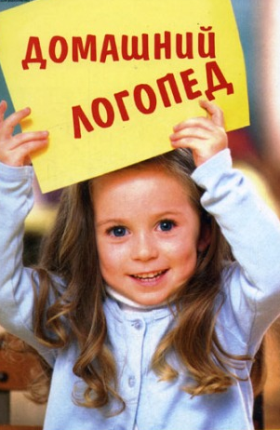
Как помочь ребёнку
с нарушениями звукопроизношения?
Искажённое звукопроизношение приносит ребенку немало огорчений в детском саду, а в школе эти трудности возрастают.
Ребёнку нужна помощь взрослого. В одних случаях требуется специальная логопедическая работа, в других достаточно после консультации логопеда, занятий ребёнка с воспитателем, учителем или родителями.

Slide 5
Сроки преодоления недостатков произношения зависят от ряда факторов:
степени сложности дефекта
индивидуальных и возрастных особенностей ребёнка
регулярности занятий
участия и заинтересованности родителей в этой работе

Slide 6
Исправление звуков проводится поэтапно:
I этап – подготовительный (тренировка – выполнение специальных упражнений для губ, языка, голоса, дыхания и др.);
II этап – постановка звука (вызывание звуков по подражанию или при помощи специальных приемов);
III этап – автоматизация звука (закрепление звука в слогах, словах, предложениях, связной речи);
IV этап – дифференциация звуков (в случаях замены одного звука другим).

Slide 7
I этап – подготовительный
Если вызвать звук по подражанию не удастся, тогда необходима подготовительная работа (под руководством логопеда). Продолжительность этапа зависит от степени нарушения подвижности мышц артикуляционного аппарата, состояния речевого слуха и может колебаться от трех занятий до целого ряда занятий в течение нескольких недель.
Цель этапа – подготовить артикуляционный аппарат, выполняя:
дыхательную гимнастику
артикуляционную гимнастику
упражнения на развитие пальцев рук
определение на слух наличия заданного звука, места его в слогах, словах

Slide 8
II этап – поcтановка звука
Цель этапа – добиться правильного звучания изолированного звука.
Есть несколько способов постановки звука:
в игре
по подражанию
с механической помощью
Но это – работа ЛОГОПЕДА!
К следующему этапу – автоматизации звука переходят только тогда, когда ребенок может легко, без предварительной подготовки произнести поставленный звук.

Slide 9
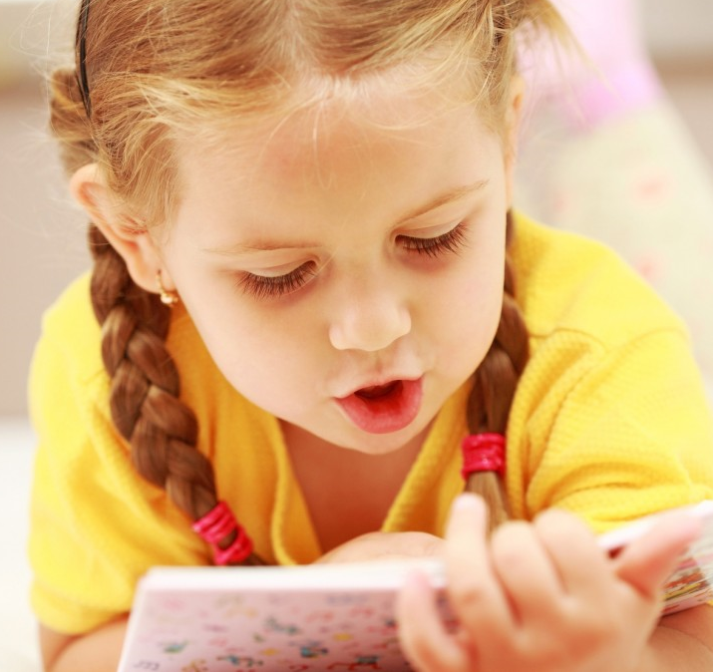
III этап – автоматизация звука
Цель этапа – добиться правильного произношения звука в свободной речи, т.е. постепенно, последовательно ввести поставленный звук:
в слоги
в слова
в предложения
в самостоятельную речь
Автоматизация звука в речи – это выработка нового навыка, требующая длительной систематической тренировки.

Slide 10
III этап – автоматизация звука
Закрепление звука в речи осуществляется путем многократного повторения ребенком вслед за взрослым слогов, слов, предложений, чистоговорок, скороговорок, заучивания загадок, пословиц, поговорок, коротких стихотворений, рассказов насыщенных нужным звуком.
Игры и упражнения
со словами и слогами

Slide 11
Могут ли родители сами исправить речь ребенка?
В настоящее время появилась масса книг, помогающих родителям развивать речь ребенка. Иногда бывает достаточно привлечь внимание малыша к правильному произнесению звука, чтобы получить положительный эффект.
В других случаях необходимо подготовить артикуляционный аппарат при помощи специальных упражнений. Однако если, несмотря на ваши усилия, ребенок в течение месяца занятий так и не научился правильно произносить звук, лучше всего обратиться к профессионалу. Дальнейшие попытки исправить произношение могут усугубить проблему – например, закрепить у ребенка неправильное произношение или совсем отбить охоту заниматься.

Slide 12
ЛОГОПЕД + РОДИТЕЛИ
Дети с нарушениями речи нуждаются в квалифицированной помощи специалиста.
Но не в меньшей степени им нужна адекватная помощь родителей. Именно родители, заподозрив отставание или нарушение в речевом развитии, должны обратиться за помощью к специалистам и сами активно включиться в коррекционную работу. Ведь никто лучше мамы и папы не найдет оптимального подхода к ребенку и никто так остро не заинтересован в конечном результате.

Slide 13
Использованные источники
http://www.toy-world.ru/toy429965.html
http://monemo.ru/blog/page165/
http://mir-skazok.net/kak-vospitat-horoshego-rebenka
http://www.kinder-smart.com.ua/podgotovka.html
http://www.chudopredki.ru/page/289/u/u/u/516-znachenie-imeni.html
http://mir-skazok.net/page/190
http://spooo.ru/blogs/tag/oil/page2293
http://sim.ucoz.net/forum/53-97-1

Slide 14
Презентацию подготовила
учитель-логопед МБОУ «НШДС» г.Усинска
Шевлякова Илона Юрьевна
Благодарю за внимание!
www.themegallery.com

